Slide 1
ГПОУ «Читинский медицинский колледж»
Экологическая составляющая
студенческого кружка
«Увлекательное чтение на английском языке»
В рамках конкурса «Экология – дело каждого»
Преподаватель УД «Иностранный язык»
ГПОУ «Читинский медицинский колледж»
Леснянский Денис Александрович
2022 г.

Slide 2
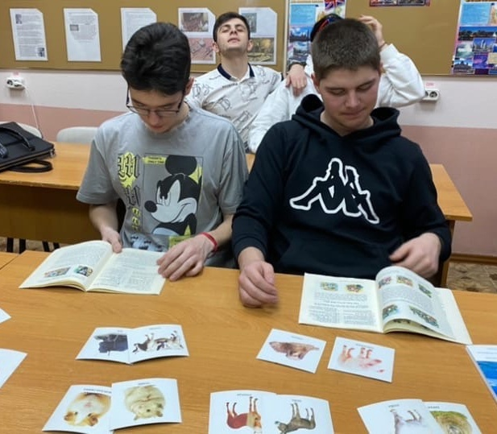
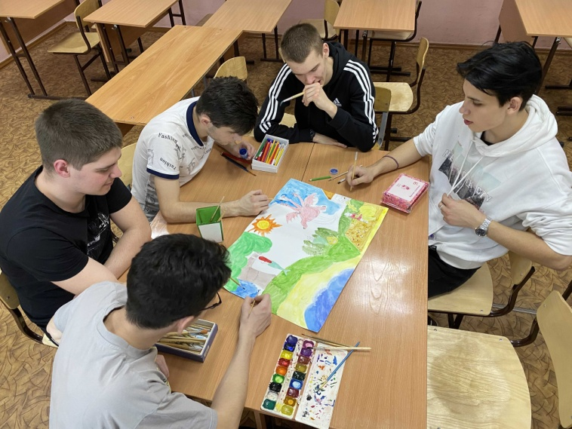
Члены кружка «Увлекательное чтение на английском языке» студенты 1-3 курсов отделения «Сестринское дело» ГПОУ «Читинский медицинский колледж».
В рамках работы кружка студенты не только улучшают свои навыки владения английским языком, но также развивают свой творческий потенциал.

Slide 3
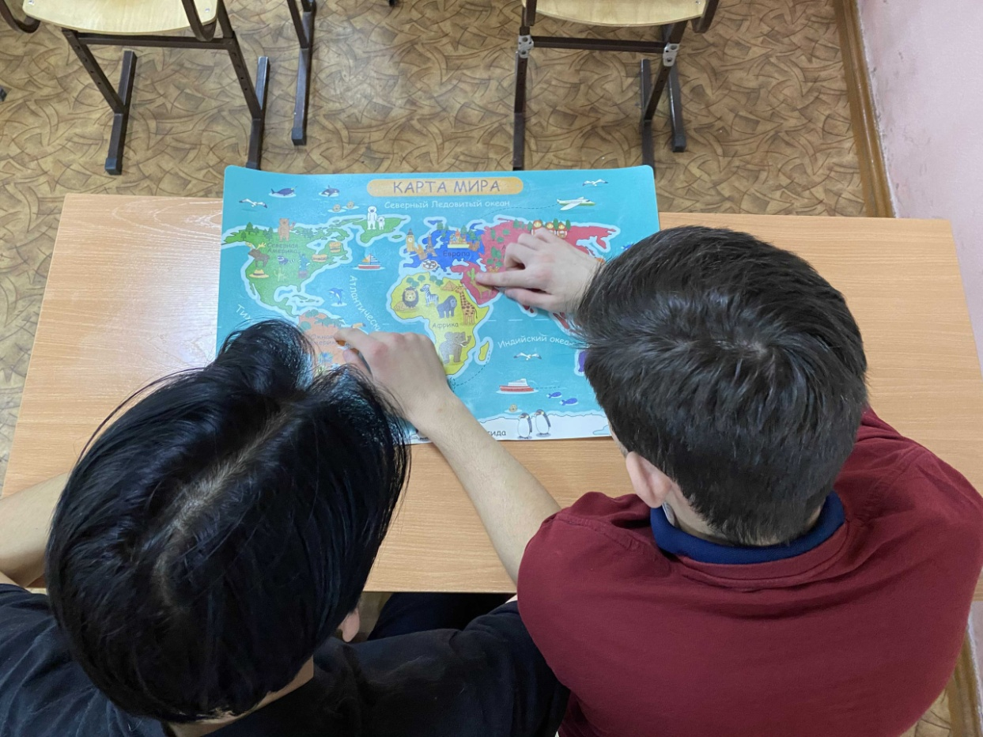
Как руководитель кружка, я обращаю внимание студентов на актуальные проблемы, с которыми сталкивается современное общество, тем самым достигая не только предметных, но также личностных и метапредметных результатов.

Slide 4
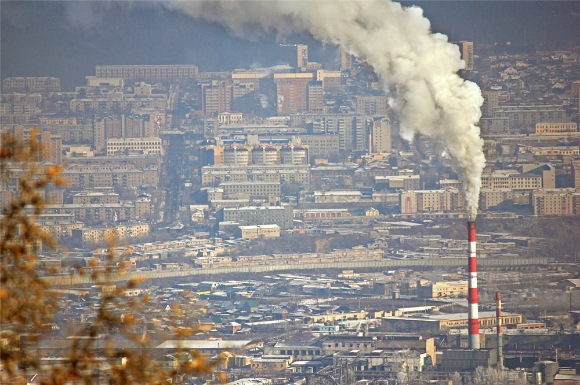
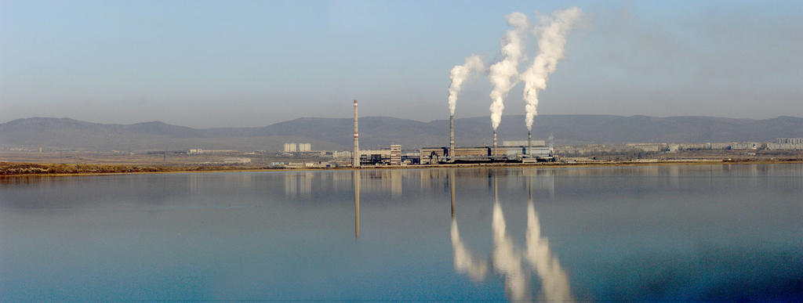
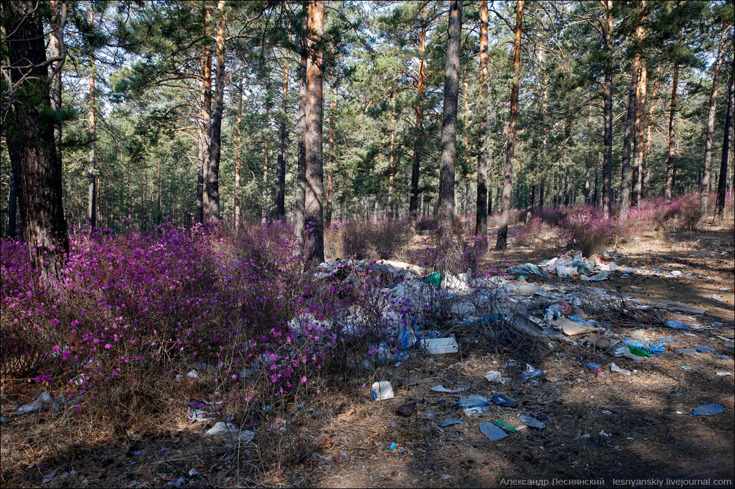
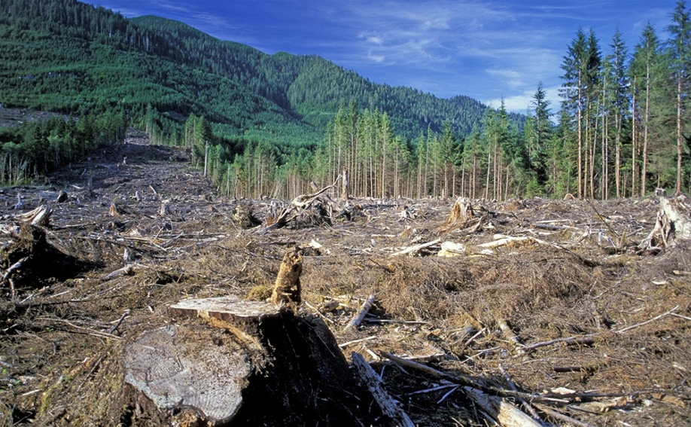
Кружковая работа по теме «Экологические проблемы» обращает внимание студентов не только на глобальные экологические проблемы, но и на экологические проблемы города Читы и Забайкальского края

Slide 5
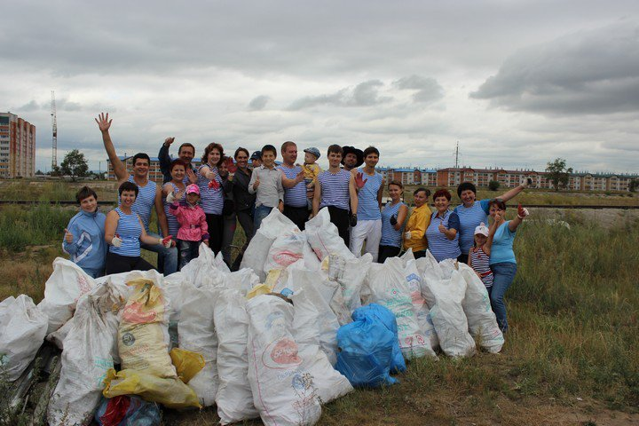
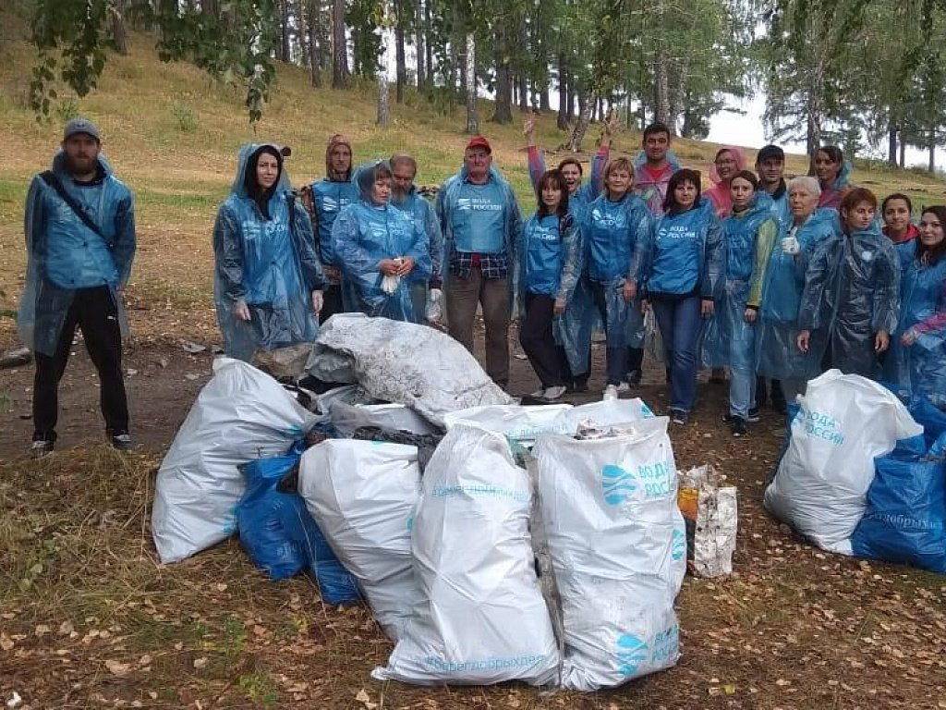
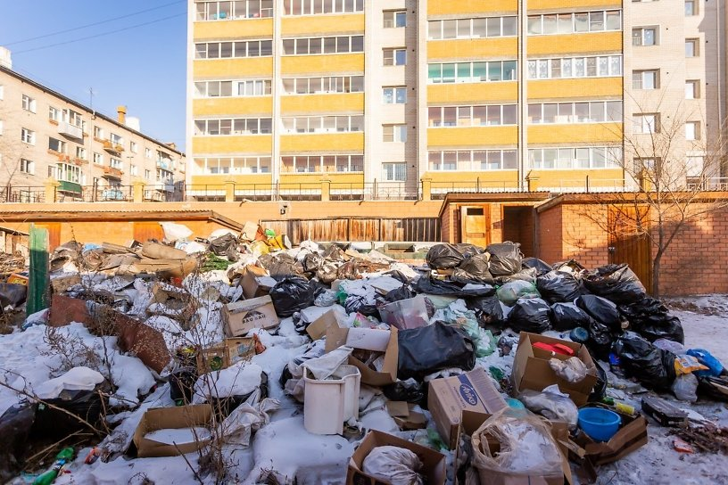
освещает деятельность волонтёрских отрядов города и края, проведение общегородских субботников

Slide 6
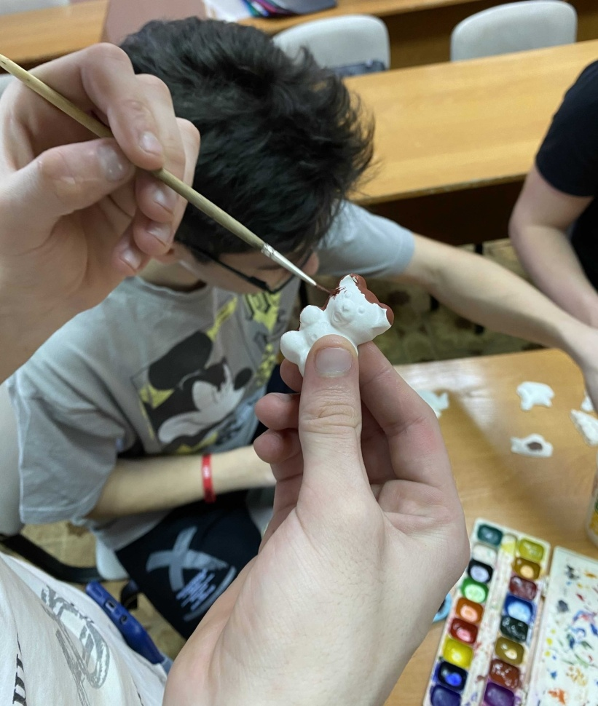
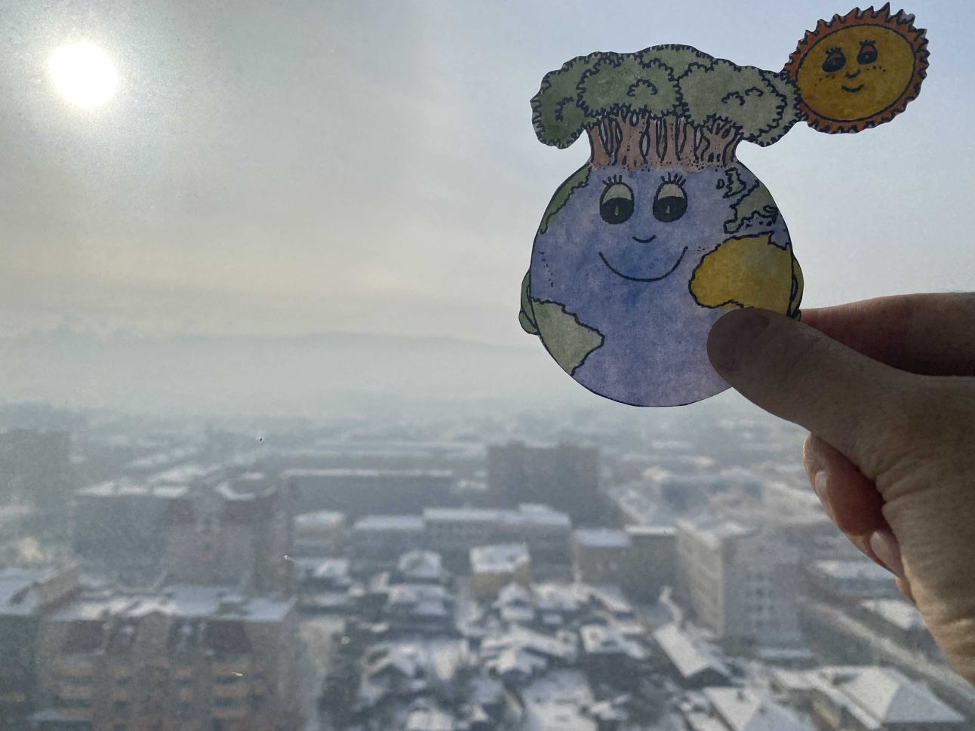
а также позволяет пропустить экологические проблемы города через себя посредством творчества и применения техник арт-терапии.

Slide 7
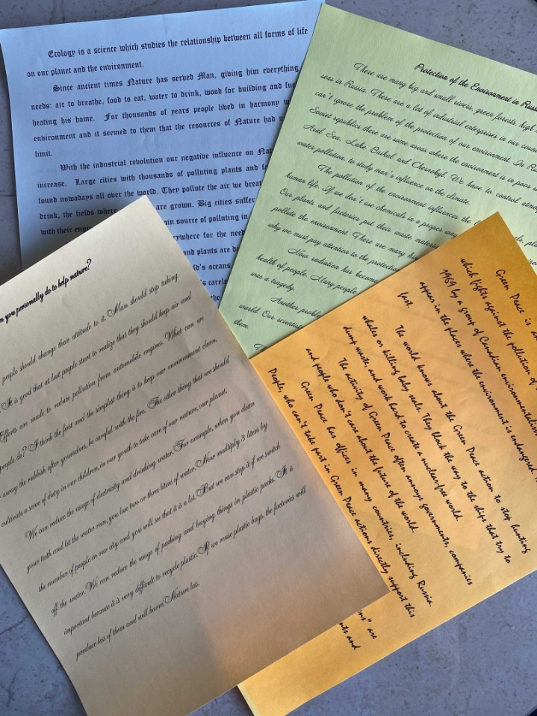
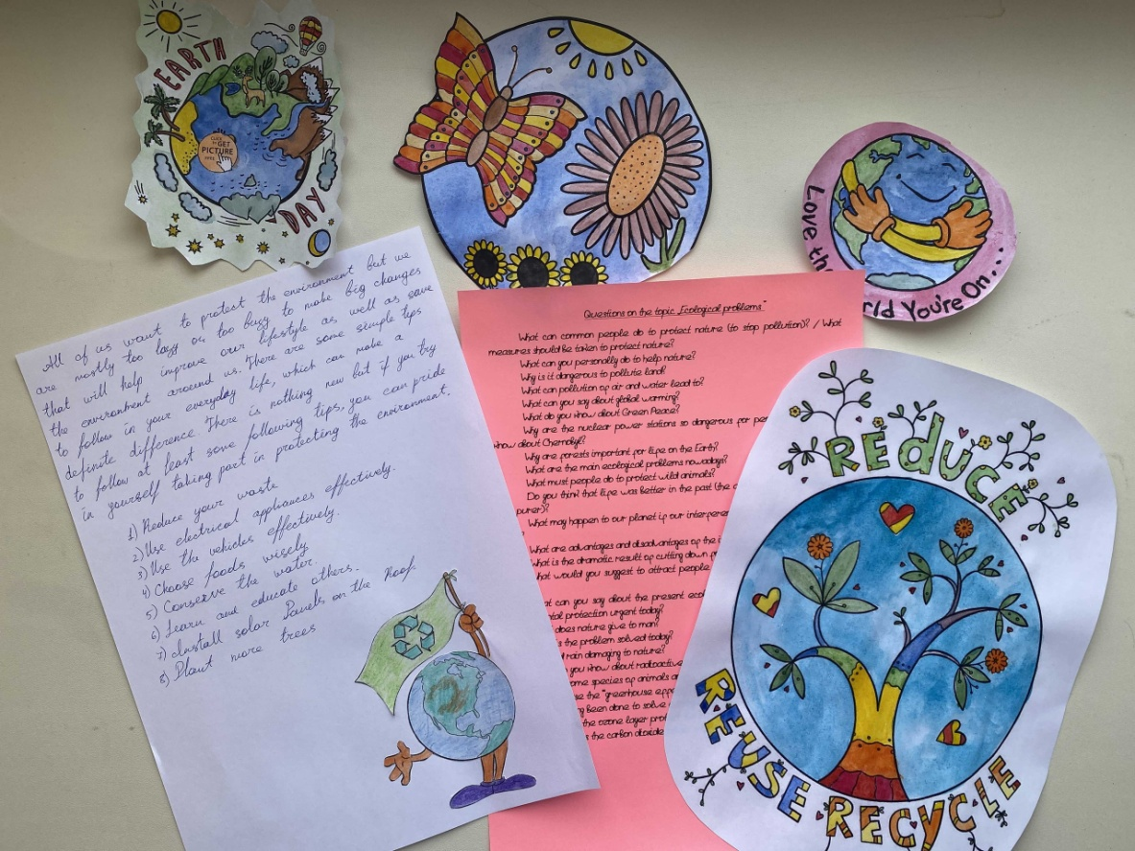
Подобный творческий подход позволяет разжечь интерес студентов к изучаемой теме и научиться обсуждать актуальную проблему защиты окружающей среды на английском языке со всем миром

Slide 8
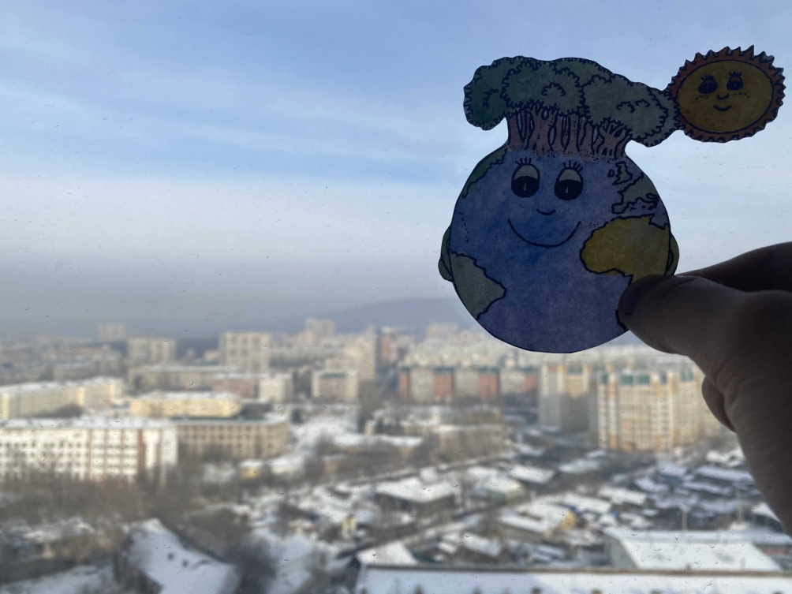
БЛАГОДАРИМ ЗА ВНИМАНИЕ
ЧЛЕНОВ ОРГКОМИТЕТА
КОНКУРСА!

